Slide 1

TRƯỜNG ĐẠI HỌC CÔNG NGHIỆP TP. HỒ CHÍ MINH
KHOA CÔNG NGHỆ THÔNG TIN
BÁO CÁO KHÓA LUẬN TỐT NGHIỆP
ĐỀ TÀI: IOT VÀ ỨNG DỤNG(SMART HOME)
Sinh viên thực hiện:14127871 Phan Bảo Trinh
14026751 Vương Quốc Việt
Giáo viên hướng dẫn: ThS. Nguyễn Thành Thái
Lớp: ĐHCNTT10B

Slide 2
NỘI DUNG CHÍNH
1
TỔNG QUAN VÀ IOT VÀ KHÁI NIỆM SMART HOME
2
THIẾT BỊ VÀ GIAO THỨC
3
CÀI ĐẶT VÀ KẾT NỐI CÁC THIẾT BỊ
4
XÂY DỰNG ỨNG DỤNG

Slide 3

CHƯƠNG 1: Tổng quan về IOT và mô hình Smart Home
1. Giới thiệu về Internet of thing(IOT)
Internet of Things (IoT) là thuật ngữ dùng để chỉ các đối tượng có thể được nhận biết cũng như sự tồn tại của chúng trong một kiến trúc mang tính kết nối. Đây là một viễn cảnh trong đó mọi vật, mọi con vật hoặc con người được cung cấp các định danh và khả năng tự động truyền tải dữ liệu qua một mạng lưới mà
không cần sự tương tác giữa con người với con người hoặc con người với máy tính.

Slide 4
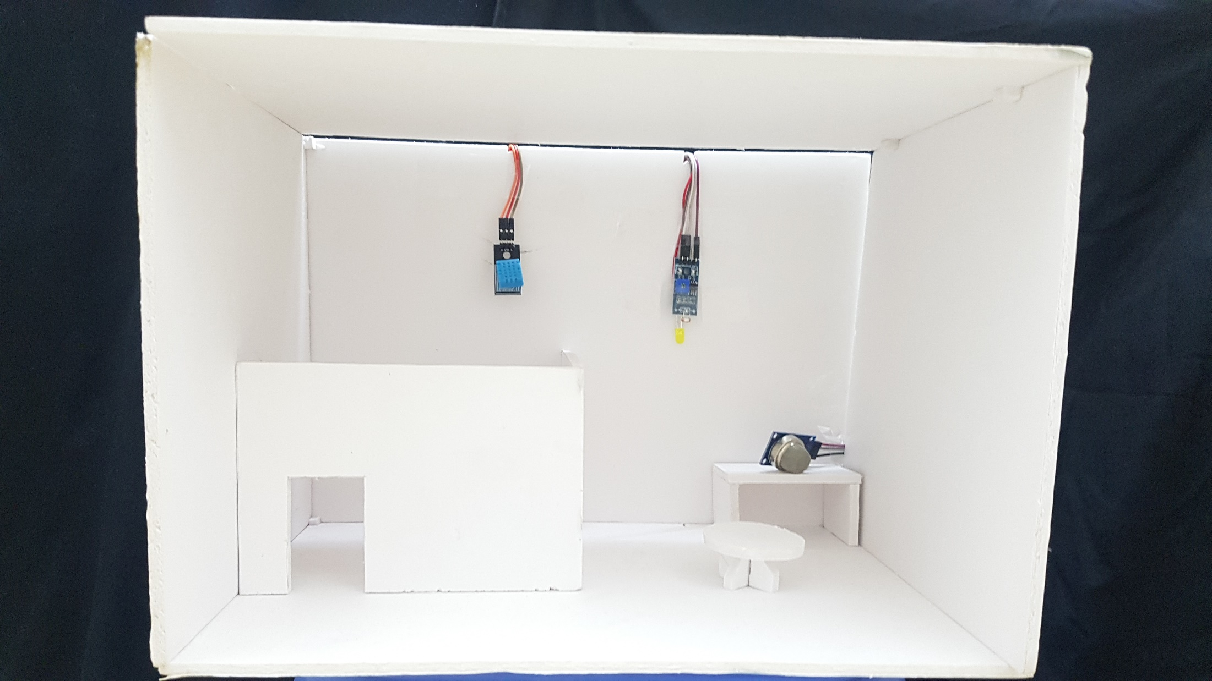
Mô hình Smart Home

Slide 5
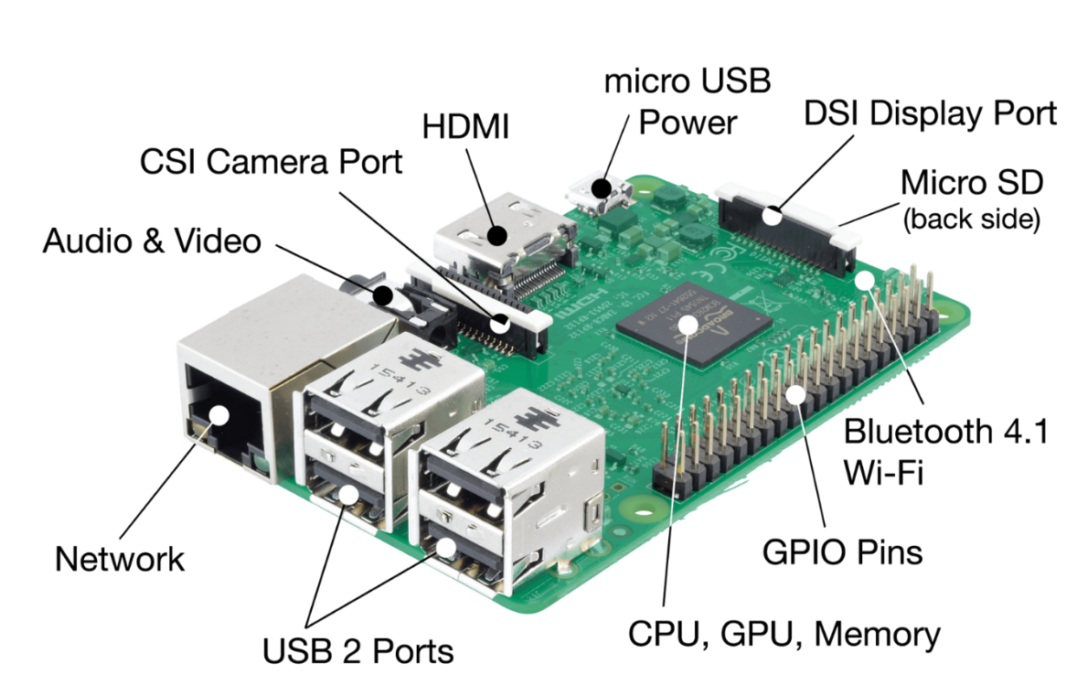
CHƯƠNG 2: Thiết bị và giao thức
2.1 Thiết bị
2.1.1 Raspberry
Raspberry Pi là một máy tính rất nhỏ gọn, chỉ gồm có một board mạch (hay còn gọi là máy tính nhúng) kích thước chỉ bằng một thẻ tín dụng
Raspberry được sử dụng trong đề tài là Raspberry Pi 3 Model B+.

Slide 6
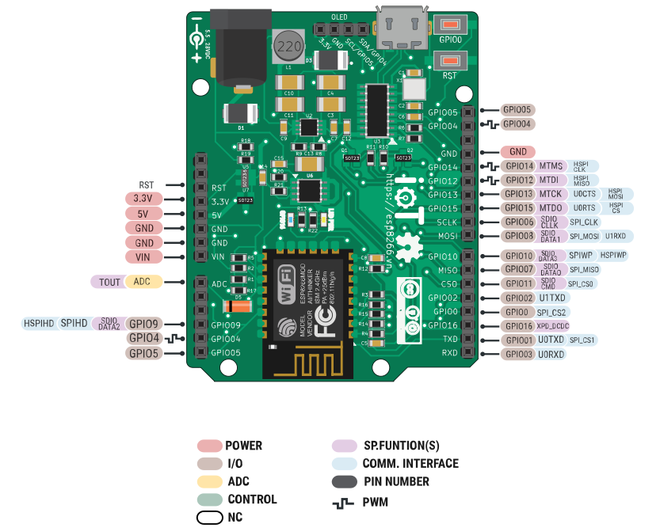
CHƯƠNG 2: Thiết bị và giao thức
2.1 Thiết bị
2.1.2 Arduino
Arduino giống như một máy tính nhỏ mà bạn có thể lập trình để làm nhiều việc khác nhau, và nó tương tác với thế giới thông qua các cảm biến điện tử, đèn, và động cơ.
Arduino được sử dụng là loại Arduino Esp8266 – là một Arduino được tích hợp sẵn wifi.

Slide 7
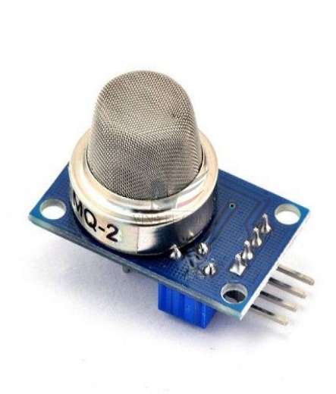
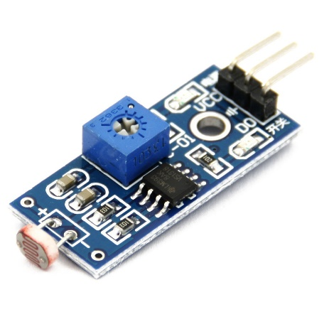
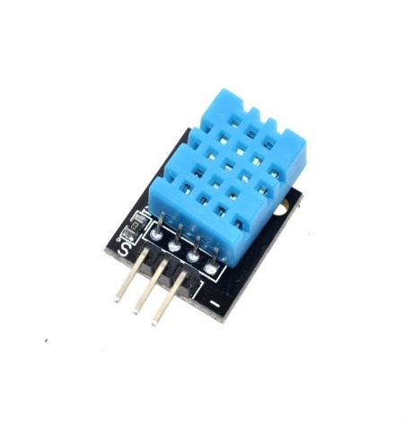
CHƯƠNG 2: Thiết bị và giao thức
2.1. Thiết bị
2.1.3 Cảm biến
Cảm biến ánh sang quang trở
Cảm biến nhiệt độ độ ẩm
 | PowerPoint
 | Text Here
 | Contents
 | PowerPoint
Cảm biến khí Gas
 | PowerPoint
 | Text Here
 | Contents
 | PowerPoint

Slide 8
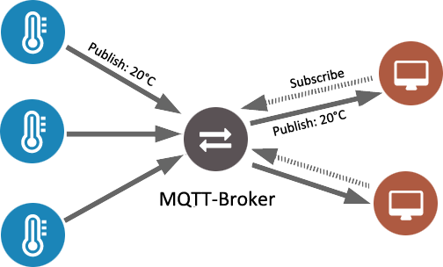
CHƯƠNG 2: Thiết bị và giao thức
2.2 Giao thức Message Queue Telemetry Transport.
Message Queue Telemetry Transport (MQTT) là một giao thức thông điệp theo mô hình publish/subscribe (xuất bản theo dõi), sử dụng băng thông thấp, độ tin cậy cao và có khả năng hoạt động trong điều kiện đường truyền không ổn định.
Kiến trúc mức cao của MQTT gồm 2 phần chính là Broker và Clients.

Slide 9
CHƯƠNG 3: Cài đặt và kết nối các thiết bị
3.1 Cài đặt và cấu hình Arduino
Cài đặt JRE
Cấu hình Arduino IDE lập trình ESP8266
Cài đặt
Arduino IDE
Cài đặt Driver

Slide 10
CHƯƠNG 3: Cài đặt và kết nối các thiết bị
3.2 Cài đặt Raspberry
Cài đặt Hệ điều hành Rasbian
Cài đặt môi
Trường lập trình
(Python, Angular)
Cài đặt cơ sở
dữ liệu
PostgreSQL
Cài đặt
MQTT Server

Slide 11
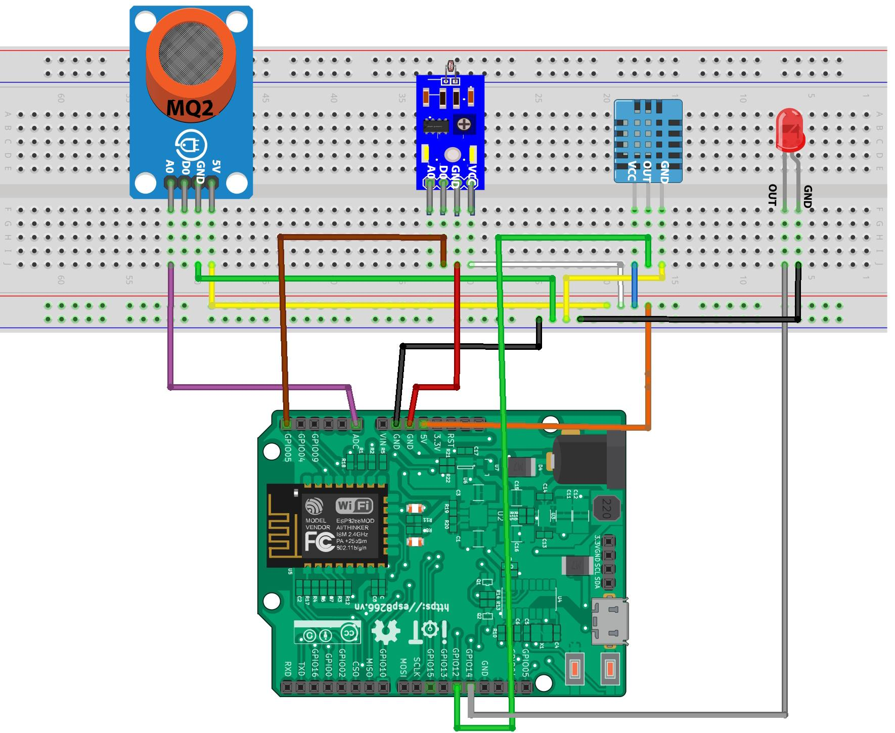
CHƯƠNG 4: Xây dựng ứng dụng
4.1 Mô hình kết nối cảm biến với ESP8266

Slide 12
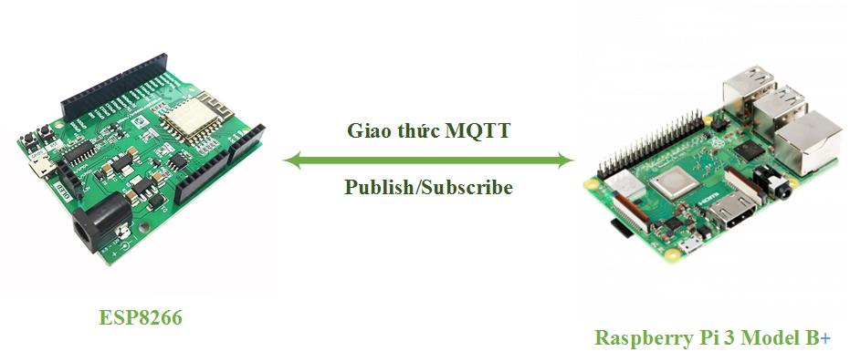
CHƯƠNG 4: Xây dựng ứng dụng
4.2 Mô hình kết nối giữa ESP8266 và Raspberry Pi

Slide 13
CHƯƠNG 4: Xây dựng ứng dụng
4.3 Cấu trúc cơ sở dữ liệu

Slide 14
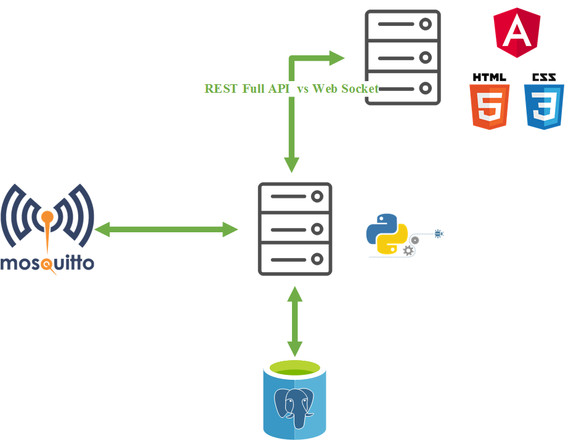
CHƯƠNG 4: Xây dựng ứng dụng
4.4 Mô hình Web Server

Slide 15
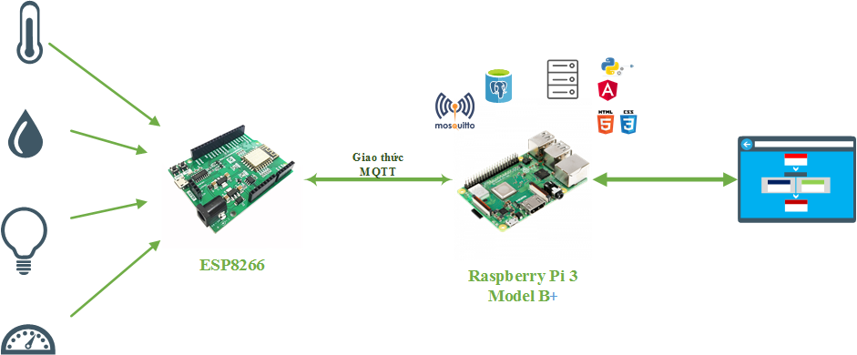
CHƯƠNG 4: Xây dựng ứng dụng
4.5 Mô hình tổng quát

Slide 16
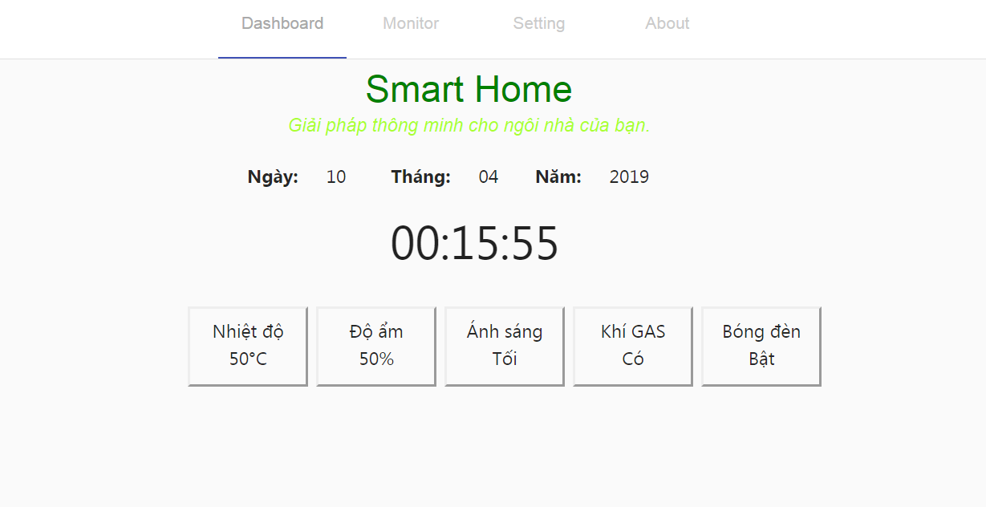
CHƯƠNG 4: Xây dựng ứng dụng
4.6 Giao diện Web

Slide 17
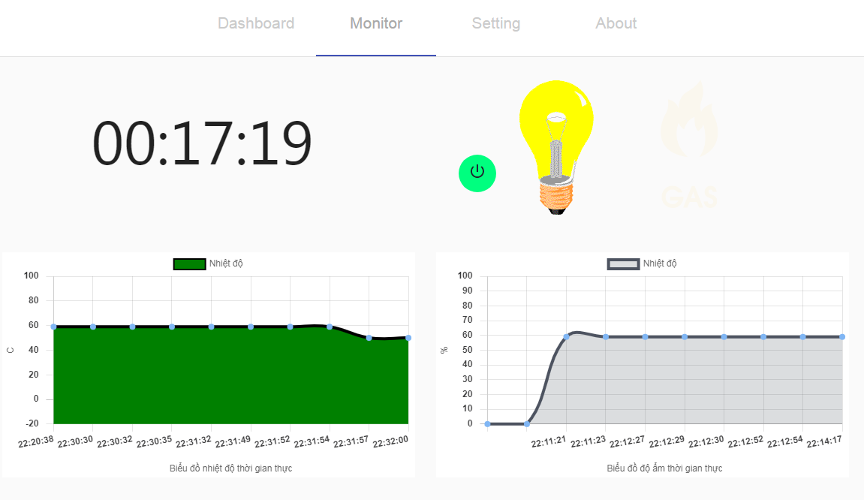
CHƯƠNG 4: Xây dựng ứng dụng
4.6 Giao diện Web

